Slide 1
TicTok
Par Béatrice Daigneault-Deschênes
R1, CUMF Sud-de-Lanaudière (Claude-David)
Superviseure: Dre Valérie Charbonneau

Slide 2
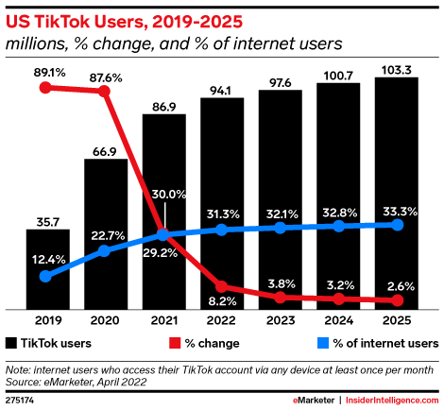
Quelques chiffres…
76% des Canadiens entre 18 et 24 ans ont un compte TikTok. 65% d’entre eux visitent la plateforme quotidiennement.
Source: https://canadiansinternet.com/2022-report-social-media-use-in-canada-statistics/
États-Unis: 60% utilisateurs entre 16 et 24 ans
60% ♀ / 40% ♂
Source: https://wallaroomedia.com/blog/social-media/tiktok-statistics/
Près de la moitié des jeunes de la génération Z vont vers TikTok pour la recherche d’information.
Source: https://wallaroomedia.com/blog/social-media/tiktok-statistics/
Notes:
Amorce: Attirez l’attention du lecteur en expliquant pourquoi vous avez choisi ce sujet. Démarrez avec une situation clinique, une question ou des statistiques percutantes.
Nearly half of Gen Z goes to TikTok when looking for information

Slide 3
#Tourette (et variants)
> 10 milliards de vue!

Slide 4
Exemple de vidéo trouvé sous #tourette sur la plateforme Tiktok (14,9 millions de j’aime), où une jeune femme documente ses tics.
Notes:
On y retrouve aussi des vidéos de type « défi » où des gens dits atteints de la Tourette tentent d’exécuter des tâches du quotidien comme cuisiner, mais se voient limités par leurs tics. Le tout présenté de façon humoristique.
Tics incluent des mouvements importants des MS, phrases/mots vulgaires, gestes vulgaires, gestes automutilatoires (se frapper), phrases hors contexte (citation de film), etc.

Slide 5
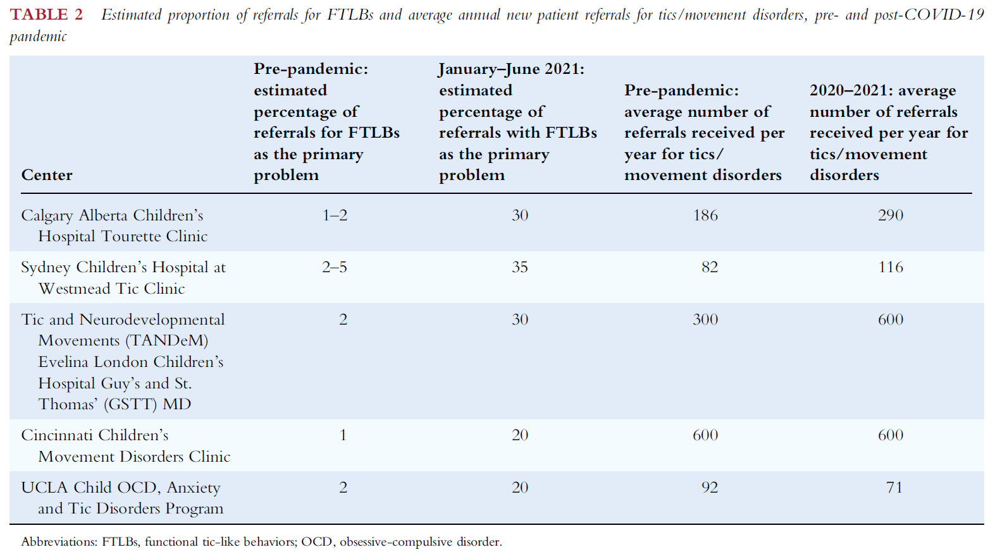
Références tics fonctionnels pré- vs post-pandémie COVID-19
Source: Pringsheim et al. 2021
Notes:
Expliquer nouveau phénomène de tics à présentation abrupte, sévérité importante, tics complexes

Slide 6
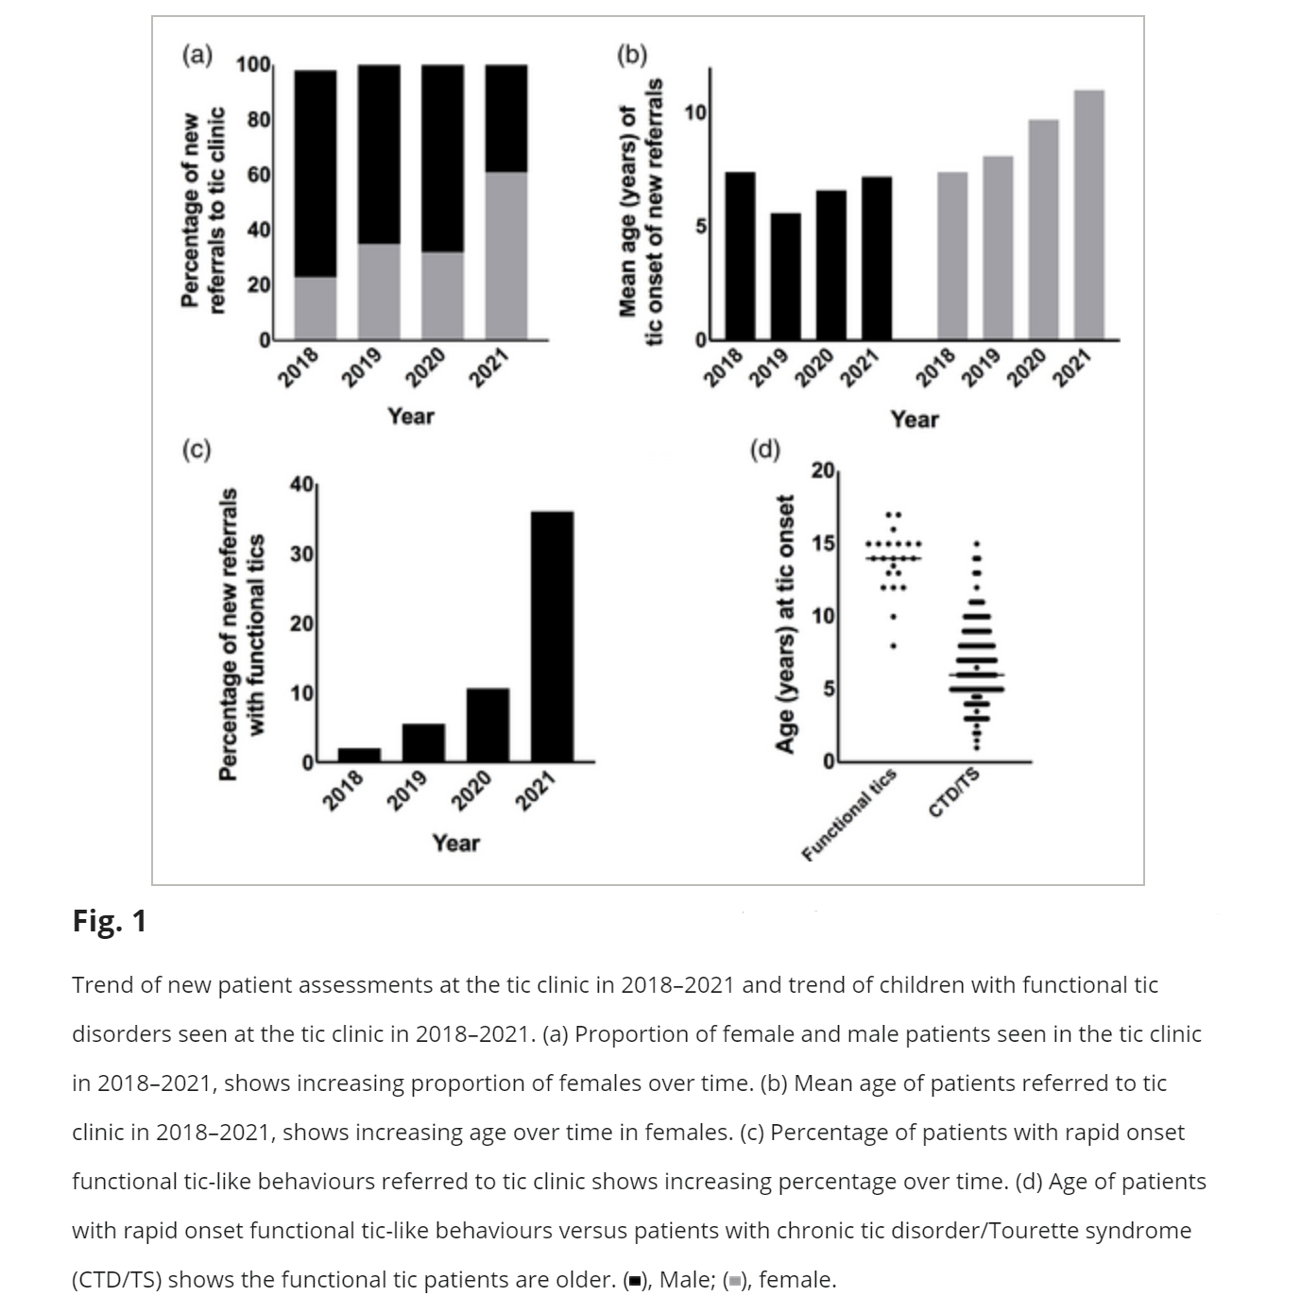
Source: VX Han et al. 2022
Notes:
# références par année

Slide 7
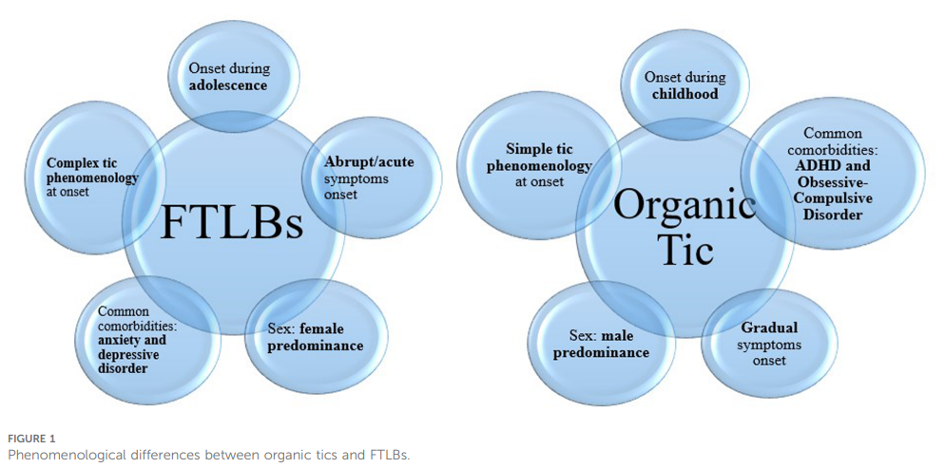
Troubles de tics primaires vs fonctionnels
Source: Prato et al. (2023)
Notes:
Source: Prato, A., Saia, F., Milana, M. C., Scerbo, M., Barone, R., & Rizzo, R. (2023). Functional tic-like behaviours during the COVID-19 pandemic: Follow-up over 12 months. Frontiers in pediatrics, 10, 1003825. https://doi.org/10.3389/fped.2022.1003825

Slide 8
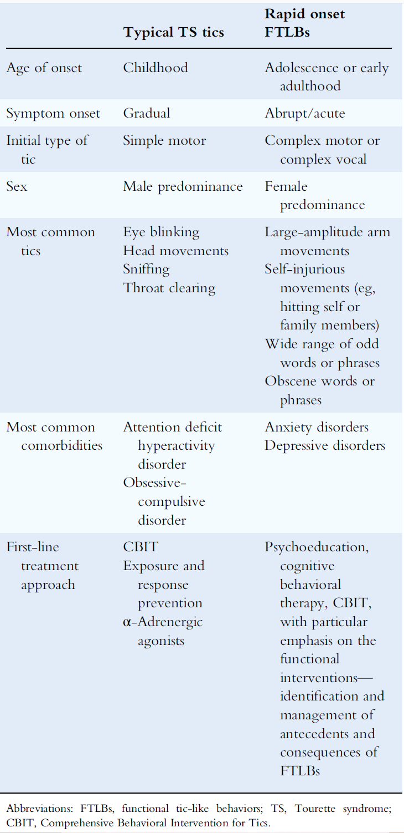
Source: Pringsheim et al. 2021
Notes:
Intéressant; females aussi majoritaire dans la consommation TikTok

Slide 9
Problème clinique
Münchhausen par internet? Syndrome de conversion? Maladie psychogène de masse?
Tendance?
Une variante du syndrome de Gilles de la Tourette?
Notes:
Phénomène nouveau
Impact qui peut être important sur qualité de vie et fonctionnement

Slide 10
Question PICO
Population générale ≤ 25 ans
Exposition aux tics via les médias sociaux lors de la pandémie de la COVID-19
Pas d’exposition à des tics via médias sociaux
Symptômes de tics fonctionnels
P
I
C
O
Notes:
Age déterminé selon consommation tiktok/medias sociaux + développement cortex frontal/population d’intérêt pour tb développementaux

Slide 11
Méthode (2-3 diapos)
Recherche via PubMed et Google Scholar
Utilisation de mots-clés; tics, functional tics, social media, tiktok
MESH
Pas d’article additionnel via Google Scholar
Critères d’inclusion: Étude menée pendant la pandémie, sujet = tics fonctionnels
Critères d’exclusion: article au sujet du syndrome de la Tourette, rapports de cas, revue littéraire sans démarche scientifique, population adulte >25 ans

Slide 12
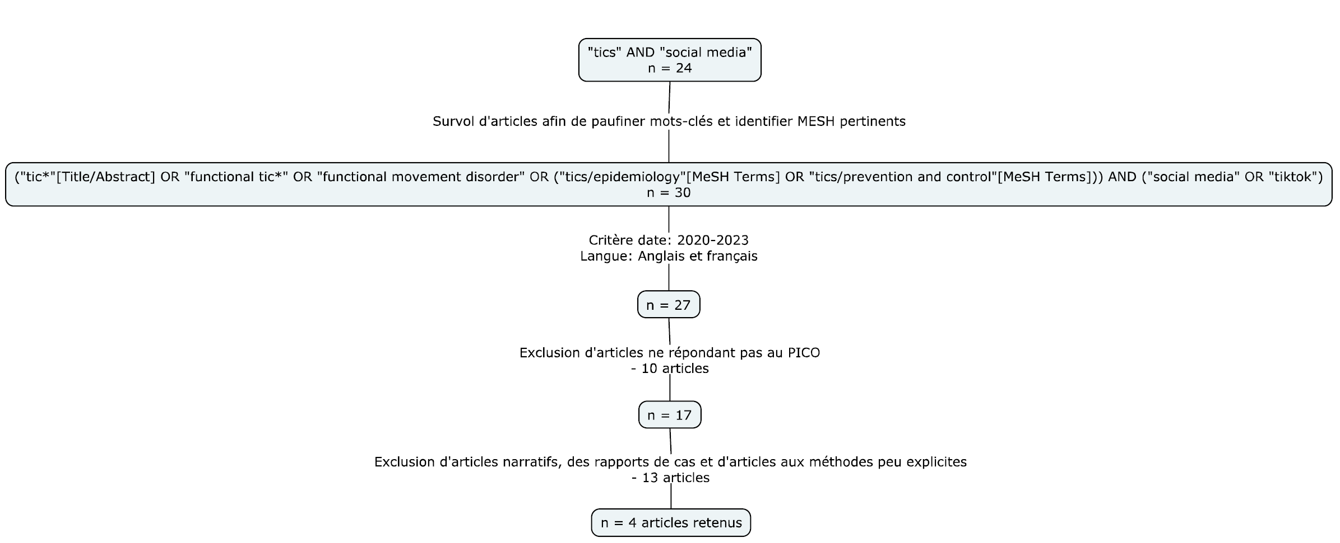
Recherche PubMed
Notes:
Ne répond pas à PICO -> ex: tourette, analyse du contenu plutôt qu’étude de patients

Slide 13
Les articles…

Slide 14
Méthodes
Article #1: Rapid Onset Functional Tic-Like Behaviors in Young Females During the COVID-19 Pandemic (Pringsheim et al. 2021)
Données prospectives 2012-2021
Issue initiale = Évolution long terme jeunes avec tics
Recrutement via Calgary Tourette and Pediatric Movement Disorders Clinic => 290 participants
Division 2 sous-groupes; Tics primaires/Tics fonctionnels
Dx par expert tb mouvement
Tics fonctionnels = 20
Démographique, comorbidités, évolution tics, caractéristiques tics, sévérité tics (YGTSS), traitements
Âge moyen = 13,9 ans. 95% F (P < 0,0001)
Article #2: Rapid onset functional tic-like behaviours in children and adolescents during COVID-19: Clinical features, assessment and biopsychosocial treatment approach (Han et al. 2022)
Données rétrospectives jan 2018-juillet 2021
Références pour tics (Westmead Children’s Hospital)
Récolte par lettres cliniques et vidéos
2 sous-groupes: tics chroniques/Tourett vs tics fonctionnels
N = 22 tics fonctionnels
55% plus absentéisme scolaire, 36% plus hospit/urgence
Stresseur aigue 81,8%

Slide 15
Méthodes
Article #3: Rapid onset of functional tic-like behaviours in young adults during the COVID-19 pandemic (Pringsheim & Martino 2021)
Données prospectives
Recrutement via référence au Calgary Movement disorders Program pour tics
Questionnaires + évaluation clinique
9 patients tics fonctionnels
Démographique, comorbidité, YGTSS…
Tics primaires vs fonctionnels
YGTSS (impact) score 33,8 fonctionnel vs 19,1 tics primaires (p = 0,003)
Article #4: The spectrum of functional tic-like behaviours: Data from an international registry (Martino et al. 2023)
10 centres tertiaires à travers le monde (Amérique du Nord et Europe)
N = 294, uniquement tics fonctionnels
Critères inclusion; dx tb tics fonctionnels par spécialiste, avec max sévérité sc fin 2019-juin 2022.
Rétrospectif
Révision dossiers cliniques
F = 87%. Age médian 15,1 ans.
Facteur précipitant 64%

Slide 16
Résultats (PICO)
 | Article #1 (Pringsheim et al. 2021) | Article #2 (Han et al. 2022) | Article #3 (Pringsheim T., Martino D. 2021) | Article #4 (Martino et al. 2023)
Type d'étude | Cohorte, prospective | Cohorte, rétrospective | Cohorte, prospective | Cohorte, rétrospective
N = ? | 290 (20) | 185 (22) | 33 (9) | 294
Exposition médias sociaux | 100% | 18,2% | 100% | 57%
Statistiques? | Non | Non | Non | Oui
92% participants ont répondus => 52% n total
44% Tiktok, 56% autre
Notes:
92% x 294 participants = 270,5 participants ayant répondus
57% x 270,5 = 154,19 participants avec exposition medias sociaux => 52% de l’echantillonnage total

Slide 17
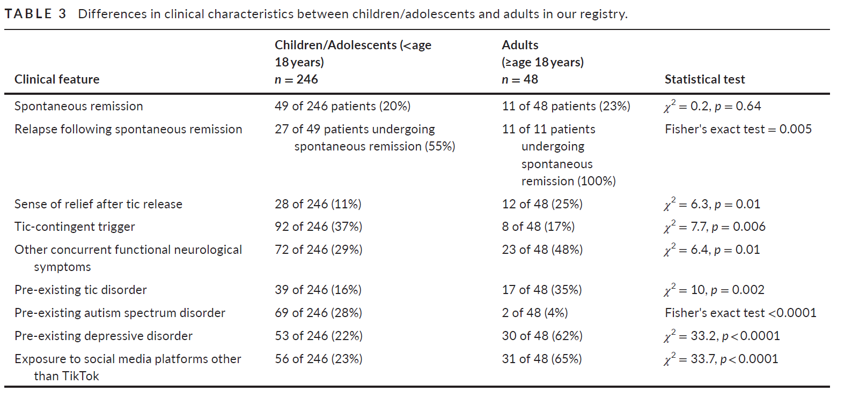
Article #4
Source: Martino et al. 2023
Notes:
X2 statistically significative si > 3,84
Compare observed frequencies with expected frquencies if there were no relationship between the 2 variables

Slide 18
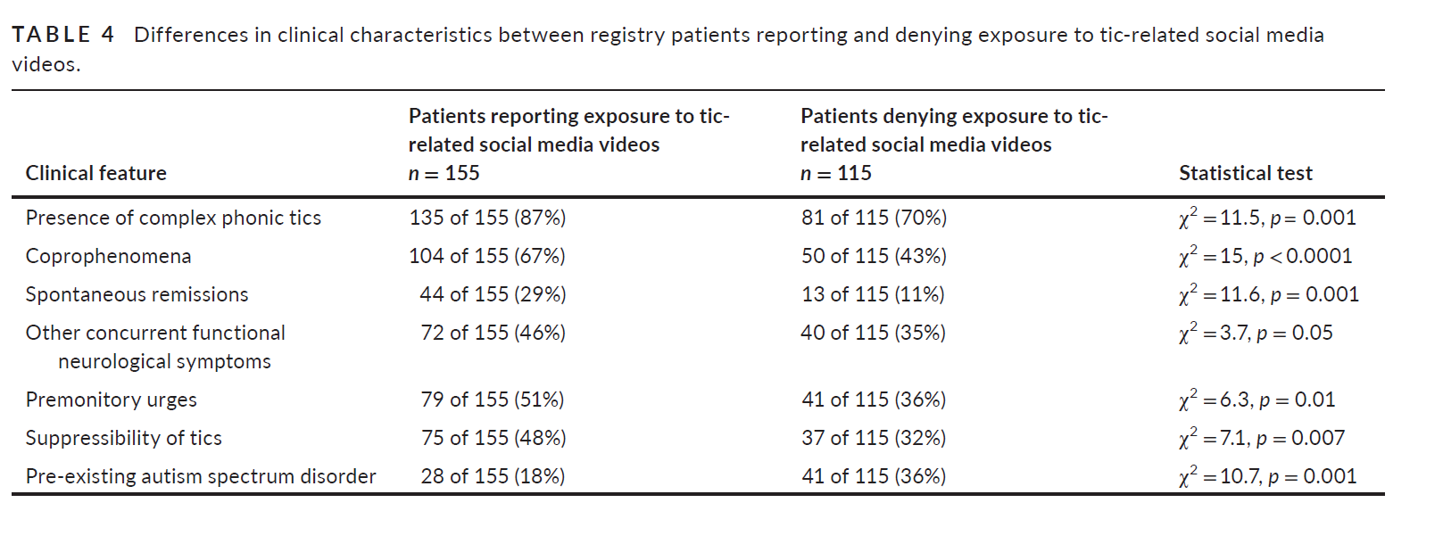
Médias sociaux (+) vs (-)
Source: Martino et al. 2023
Notes:
Coprophenomena is the involuntary use of words or gestures that society may deem unacceptable.

Slide 19
Critique
Points positifs
Expertise des auteurs (psychiatres, neurologistes, spécialistes des troubles de mouvement…)
Population démographiquement similaire à la notre
Utilisation d’outils reconnus (notamment Yale Global Tic Severity Scale score) dans leurs évaluations
Éthique
Points négatifs
Auteurs
Biais sélection
Échantillonnage tics fonctionnels petit pour 3 des 4 articles
Absence de données statistiques sur PICO pour 3 des 4 articles
Résultat dichotomique (oui/non)
Pas de quantification
Possibilité de non-divulgation
Très peu de littérature
Notes:
Mention que mêmes auteurs?? = biais
Articles observationnels étudiant multiples paramètres autour des tics fonctionnels, donc survol avec peu de rigueur, surtout pour les médias sociaux

Slide 20
Discussion
Phénomène nouveau => Données limitées
Études descriptives => Pas d’unité de mesure
Lien de causalité ne peut être établi actuellement
Lien plausible!
Notes:
Faites des liens entre les études. Répondez à la question PICO de départ. Repérez les forces et les limites des études analysées. Vos pairs veulent connaître votre interprétation des résultats et votre position personnelle.

Slide 21
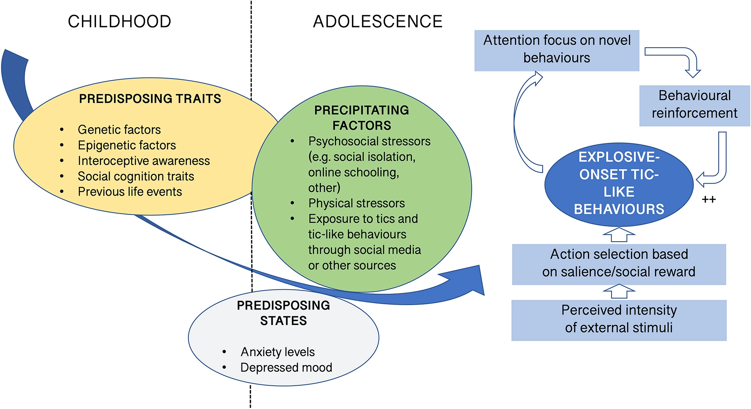
Modèle pathophysiologique hypothétique
Source: Pringsheim et al. 2021
Notes:
Phénomène complexe, multifactoriel
Pandémie = source de stress, isolement => Vulnérabilité

Slide 22
Conclusion
Études observationnelles + phénomène nouveau => Limite aux applications cliniques concrètes
Besoin davantage d’études ++
Plus de rigueur
Utile pour:
Tourette vs tics fonctionnels
Leçon: Questionner utilisation médias sociaux/internet
Notes:
Finir par conclusion forte. Dites si votre étude répond ou non à la question et propsez des études futures. Offrez des solutions pratiques.
Quantifier l’exposition médias sociaux, et spécifiquement au contenu relié au tics (vs pas relié)
Qualifier la qualité (déjà un peu fait – faire une parenthese avec tiktok tics la’rticle)
Besoin de plus d’études, surtout sur social media --- déjà bcp de talk dans les médias populaires sur tiktok tics

Slide 23
Questions?
Merci pour votre écoute

Slide 24
Bibliographie des articles analysés
Pringsheim, T., et al. (2021). Rapid Onset Functional Tic-Like Behaviors in Young Females During the COVID-19 Pandemic. Movement disorders : official journal of the Movement Disorder Society, 36(12), 2707–2713. https://doi.org/10.1002/mds.28778
Han, V. X., et al. (2022). Rapid onset functional tic-like behaviours in children and adolescents during COVID-19: Clinical features, assessment and biopsychosocial treatment approach. Journal of paediatrics and child health, 58(7), 1181–1187. https://doi.org/10.1111/jpc.15932
Pringsheim, T., & Martino, D. (2021). Rapid onset of functional tic-like behaviours in young adults during the COVID-19 pandemic. European journal of neurology, 28(11), 3805–3808. https://doi.org/10.1111/ene.15034
Martino, D., et al. (2023). The spectrum of functional tic-like behaviours: Data from an international registry. European journal of neurology, 30(2), 334–343. https://doi.org/10.1111/ene.15611

Slide 25
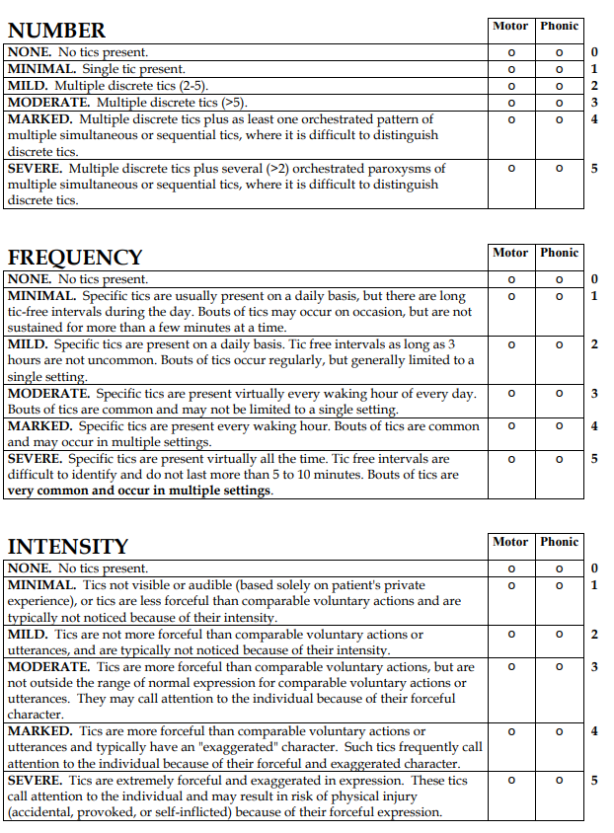
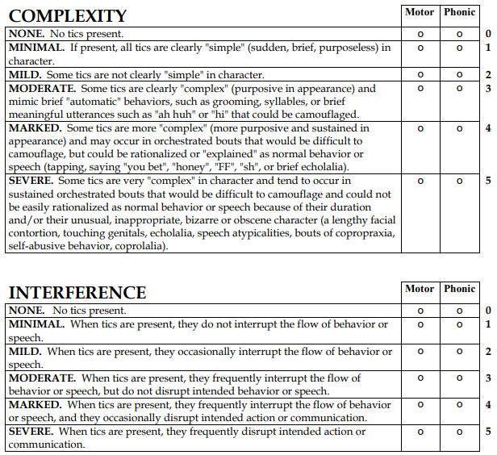
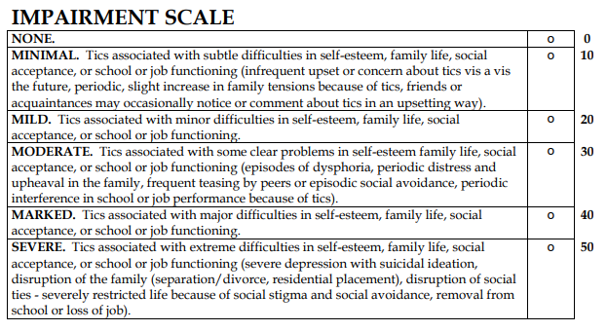
Annexe: Yale Global Tic Severity Scale
Source: Canadian Pediatric Society
https://cps.ca/uploads/mh_tools/YGTSS-Clinician_Revised_2017.pdf
Notes:
Un questionnaire avec liste de tics moteurs et vocaux à cocher présents dans la dernière semaine et la pire période connue de tics. Le score est ensuite calculé selon ces tableaux ci-haut.

Slide 26
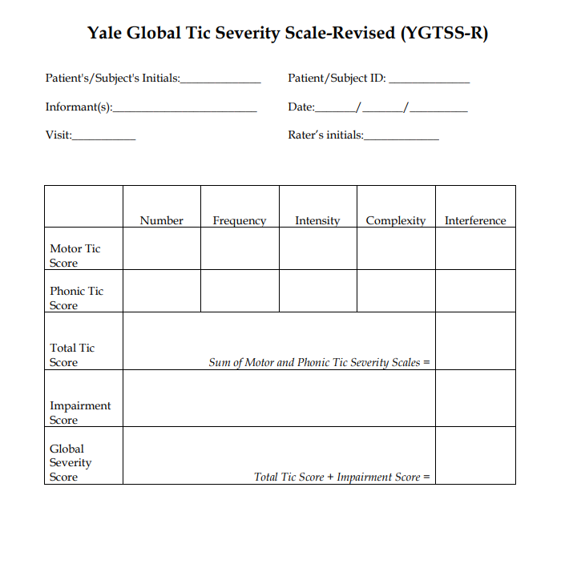
Notes:
Score total ensuite mis ensemble

